Slide 1
Лекция
Кен сілемдерін даярлау тәсілдері.
Даярлау қазбаларының классификациясы.

Slide 2
Шахта алабын тазарта өндіруге даярлау дегеніміз негізгі горизонттың қазбалары – тасымалдау штректері мен орттарды жүргізіп шахта алабын этаждарға бөлу, және де этажды тазарту участкелеріне бөлу – блоктарды өрлеме қазбаларын жүргізу арқылы.
Даярлау қазбалары адамдар жүріп қозғалу, кен массасын тасымалдау, жабдықтар мен материалдарды жеткізу, желдету және т.б. үшін қызмет етеді..
Даярлау қазбалары тазарту шебі жылжыған сайын жүйелі түрде және үздіксіз қайта жүргізіліп отырады.
Даярлау қазбаларына жатады: негізгі горизонттағы тасымалдау штректері мен орттары; жеткізу (скреперлеу, елеу) горизонттарындағы штректер мен орттар.

Slide 3
Горизонт –кен қазу процесіне қажет операцияларды іске асыруға арналған және бір горизонтта жүргізілетін қазбалар жиынтығы.
Этаждық горизонттар міндетіне байланысты негізгі, концентрациондық, аралық, кенкөтеру және қосымша болып жіктеледі.
Негізгі горизонт - тасымалдау горизонты, онымен шахта оқпанына кен тасымалданады.
Концентрациондық горизонтпен ашу және даярлау бір мергілде 3-4 және одан да көп этаждарда кен өндіру жүргізілуге және кенді арнайы өрлеме арқылы оған түсіруге, барлық жабдық пен құралдарды жинақтап пайдалануға мүмкіндік береді,
Аралық горизонт – бұл горизонт этажды даярлауға, блоктарды желдетуге, адамдар қозғалысына, материалдар мен жабдықтарды тасуға, кенді жеткізуге және кенді концентрациондық горизонтқа түсіруге мүмкіндік береді.
Кен көтеру горизонт – бұл горизонт көтергу сатының қиылысу горизонты болып табылады.
Қосымша горизонт - бұл горизонт кенді қайта уату,елеу, скреперлеу, шығару және т.б. горизонты.
Блок деп белгілі бір қазу жүйесі қолданылатын этажжағы қазу учаскесі аталады.

Slide 4
Тілме жұмыстары – өндіру блогында тазарту жұмыстарын жүргізуге қажет тілме қазбаларын жүргізу.
Жұмыстың басты мақсатына өндіру учаскелерін, этаж аралық горизонттарды, кесу саңылауларын, астын қию қазбалар жасау болып табылады.
Тілме жүмыстары аяқталған соң блок тазарту жұмысына дайын болып саналады.
Тілме қазбаларына жатады:
Этажаралық және қабаттықгоризонталь қазбалар, олар блоктарды жеке аралық этаждарға немесе қабаттарға бөледі.
скреперлеу горизонтының қазбалары – уатылған кенді негізгі горизонтқа жеткізуге , кенді қайта уатуға қызмет ететін штректер мен орттар,
Елеу горизонтының қазбалары - камерлар, штректер, орттар,кенді қайта уатуға, кендінегізгі горизонтқа жеткізуге қызмететеді.
Блок астынан массивті бөлуге арналған астын қию қазбалары.
Горизонталь және вертикаль жүргіш жолдар, вентиляциылық қиылусулар және т.б.
.
.

Slide 5
2. Кен сілемдерін даярлау тәсілдері (Классификация способов подготовки).
Даярлау тәсіліне әсер ететін фактортар: кен сілемінің қалыңдығы және құлау бұрышы, кен және тау жыныстарының механикалық қасиеттері.
Кен сілемінің құлау бұрышына байланысты кенорнын даярлау тәсілдері:
панельдік, этаждық және құрама.

Slide 6
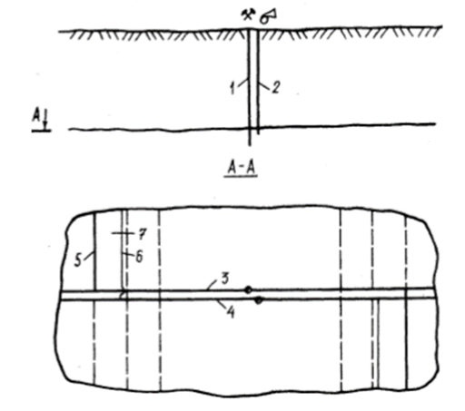
Панельдік тәсіл (1 сурет) көлбеу кенорынларын игеруде қолданылады.
Шахта алабы тасымалдау штректері (басты және панельдік) арқылы ені 60–200м және ұзындығы бірнеше жүздеген метр болатын панельдерге бөлінеді (бұл өлшемдер кенорнының өлшемдеріне, қазу жүйесіне, процестерді механикаландыруға байланысты).
сурет 1.
Панельдік даярлау тәсілі:
1 – бас оқпан;
2 – желдеткіш оқпан;
3 – бас штрек;
4 – желдеткіш штрек;
5 – панельдік штрек;
6 – панельдік желдеткіш штрек;
7 – панель

Slide 7
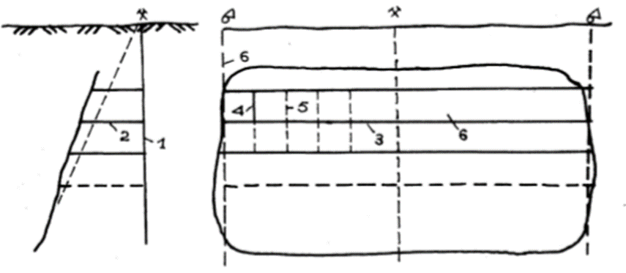
Этаждық тәсіл (2 сурет) құлама және күрт құлама кенорындарын игеруде қолданылады.
Деление этажды өндіру блоктарына бөлу блоктық өрлемелер арқылы орындалады, ал қалың кенорындарын игеруде – блоктық өрлемелер және тасымалдау орттары арқылы
2сурет. Этаждық даярлау тәсілі:
1 – бас оқпан;
2 – квершлаг;
3 – тасымалдау штрек;
4 – блоктық өрлеме;
5 – өндіру блок; 6 – этаж

Slide 8
Құрама даярлау тәсілінде: кенорны биіктік бойынша этаждарға бөлінеді, ал этаж панельдерге бөлінеді. Құлама кенорындарын игеруде қолданылады.

Slide 9
Кен денесіне қатысты даярлау қазбаларының орналасуға байланыстыкенорынын даярлау бөлінеді: кендік, далалық және құрама.
Кендік даярлау кезінде барлық даярлау қазбалары кен сілесінің бойымен жүргізіледі. Бұл даярлау құндылығы орташа кендң игеуде және кенді тасу үшін өздігінен жүретін жабдық немесе конвейерлік транспорт қолданылғанда негізгі болып саналады.
Артықшылығы: кенорнын қосымша барлау, кенді даярлау кезінде өндіру, даярлау қазбаларын жүргізу шығынын жартылай жабады.
Кемшілігі: жоғары тау қысымы және даярлау қазбаларының тұрақтылығының күрделі жағдайы, кенді транспортқа тиеу қиындығы, желдетудің қолайсыз жағдайы, кеннің үлкен жоғалымдары.

Slide 10
Далалық даярлауда барлық даярлау қазбалары кен денесінен тыс орналасады. Орташа және өте бай кенді игеруде, рельс жолын салып кенді тасу үшін электровоз транспортын (себебі кен денесі гипсометриясы күрделі) қолданғанда кеңінен пайдалынады.
Кендік және далалықдаярлау тәсілдеріне таңдай мына факторларға тәуелді: кен денесінің қалыңдығы, тазарту жұмыстарының бағыты, желдету тәсілі (орталық немесе флангалық) және т.б.
Қалың және өте қалың кен денелері үшін далалық даярлау жиі қолданылады.
Далаық даярлау артықшылықтары: бекітпелерге аз жөндеу шығыны, этаж аралық кентіректердегі кен жоғалымы азаяды.
Негізгі кемшілігі – кен денесіне дейін квершлаг жүргізуге байланысты даярлау жұмыстары шығындарының өсуі, қазба жүргізуде кен өндірілмейді, дренаж қиындайды және қосымша барлау қиындайды.
Құрама даярлау кезінде даярлау қазбаларының бір бөлігі кен денесімен, ал қалғаны бос жыныстармен жүргізіледі. Күртқұлама кенорындарында негізгі даярлау тәсілі болып табылады.

Slide 11
Өнбіру учаскелеріндегі баланстық қорды бөлетін даярлау қазбаларының типіне байланысты даярлау тәсілі бөлінеді:
штректік және орттық даярлау.
При штректік даярлауда этаждың блоктарға тасымалдау штректері және өрлемелер арқылы бөлінеді (2 сурет).
Штректік даярлау қалыңдығы үлкен емес күрт құлама кен сілемдерңн игеруде қолданылады.

Slide 12
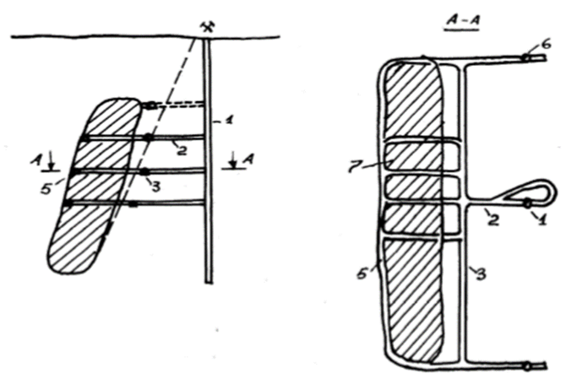
Орттық даярлау – этаж блоктарға тасымалдау штректерімен, орттармен және өрлемелермен бөлінеді.
Орттық даярлау өте қалың кен сілемдерінде қолданылады.
(3 сурет).
3 сурет. Қалың күртқұлама кенорындарын орттық даярлау:
1 – бас оқпан;
2 – квершлаг;
3 – бас (далалық) штрек;
4 – тасымалдау орты;
5 – тасымалдау штрек;
6 – желдеткіш оқпан;
7 – өндіру блогі.

Slide 13
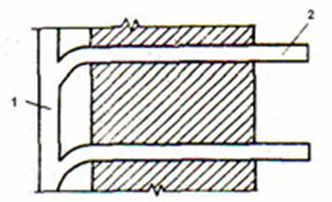
Транспорттың қозғалу схемасына байланысты жіктелу:
тұйық (тупиковая), сақиналы (кольцевая) және құрама даярлау.
Тұйық даярлау горизонтта бір немесе екі вагон составының жұмысынан тұратын, өнімділігі үлкен емес этаждарда қолданылады (4 сурет).
4 сурет – Тасымалдау горизонтын тұйық орттық даярлау:
1 – кеіжолды штрек;
2 – орт

Slide 14
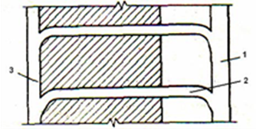
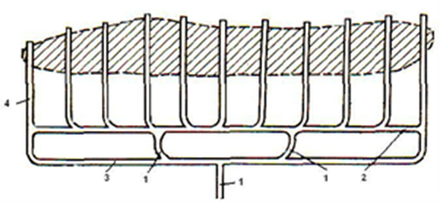
Сақиналы даярлау өнімділігі жоғары горизонттарда қолданылады (5 сурет).
5 сурет – тасымалдау горизонтын сақиналы орттық даярлау:
1– екіжолды штрек; 2 – орт; 3 – біржолды штрек
6 сурет – Беріктігі төмен тау жыныстарында (неустойчивые породы) тасымалдау горизонтын тұйық орттық даярлау:
1 – квершлаг;
2 – біржолды қосымша штрек;
3 – екіжолды тасымалдау штрек;
4 –орттар

Slide 15
Құрама даярлау сирек қолданылады, тек тау қысымы өте жоғары болған жағдайда.
Бұл жағдайда тұйық орттар жүргізіледі, ал сақиналы тасымалдауды ұйымдастыру үшін жатыс бүйір жыныстарында екіжолды тасымалдау штрегі жүргізіледі.

Slide 16
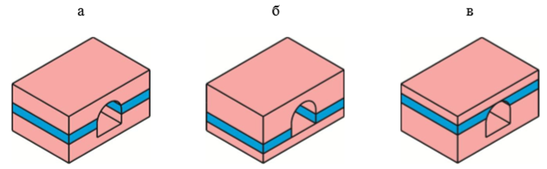
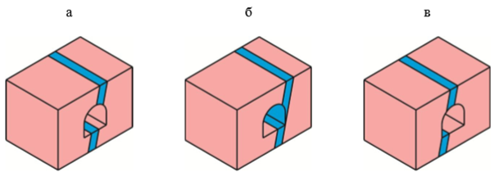
3. Жұқа кен сілемдерін даярлау
7 сурет. Горизонталь және көлбеу жұқа кен сілемдерін даярлау кезінде кендік штректі а)кен денесі қалыңдығының ортасында орналастыру; б) төбе жыныстарына қарай жылжыта; в) табан жыныстарына қарай жылжыта орнастыру.
8 сурет.
Құлама және күртқұлама жұқа кен сілемдерін даярлауда кендік штректерді а) кен денесі қалыңдығының ортасында; б) төнбе бүйір жыныстарына қарай жылжыта; в) жатыс бүйір жыныстарына қарай жылжыта орналастыру.

Slide 17
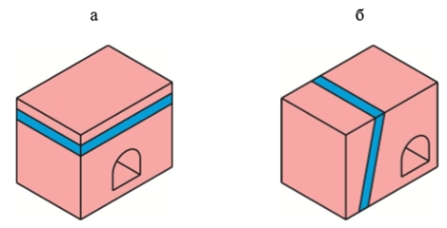
9 сурет. Радиоактивті кенорындарын даярлауда далалық штректі орналастыру а) горизонталь және көлбеу кен сілемдерінде; б) құлама және күртқұлама кен сілемдерінде.

Slide 18
Даярлау тәсілін таңдауға әсер ететін факторлар:
– кен сілемінің кен-геологиялық жату жағдайлары: құлау бұрышы, қалыңдығы, кеннің және жанама бос жыныстардың тұрақтылығы, жату тереңдігі, геологиялық бұзылулар, сужиналғыштық (водообильность);
– игерудің кен-техникалық және экономикалық жағдайлары: кеніштің өнімділігі, этаждың немесе панельдің пайдалану мерзімі, вентиляциялау жағдайы, кеннің құндылығы, қолданыстағы қазу жүйесі, уатылған кенді шығару схемасы, кеннің тұтануға бейімділігі.

Slide 19
Даярлау тәсілі таңдап алынған соң даярлау схемасы , яғни даярлау қазбаларының негізгі горизонтта орналастыру схемасы қарастырылады.
Бұнда қойылатын негізгі талаптар:
– кенді тиеу және тасымалдау кезіндегі еңбек қауіпсіздігі, тазарту қазбаларын дұрыс желдетуді қамтамасыз ету, профилактикалық шараларды жүргізу мүмкіндігі,өздігінен тұтануға бейім кенді өндіруде өртенген учаскені оқшаулау мүмкіндігі;
– тазартуға қажет кен қорын уақытында даярлау, одаярланған және тазартуға дайын кен қорының қажетті резервін қамтамасыз ету;
– кеніштің қажетті өнімділігін қамтамасыз ету, кенді тиеуге және тасымалдауға жаңа техникаларды тиімді қолдану мүмкіндігі;
– даярлау қазбаларын жүргізу және ұстап тұрудың минимал көлемі және минимал бағасы;
– даярлау қазбалары жанында кен қорының минимал жоғалымдары;
– кенорынын қосымша барлау және құрғату мүмкіндігі.
Даярлау жұмыстарының көлемін сипаттау үшін даярлау жұмыстарынң үлес көлемі көрсеткіші қолданылады. Ол этаждағы немесе блоктағы кеннің көлеміне даярлау жұмыстары көлемінің қатынасын көрсетеді. Қазу жүйесі мен кенорнының сипатына байланысты даярлау жұмыстарының үлес көлемі 2 ден 15% болады, кей жағдайда 25% ға жетеді.

Slide 20
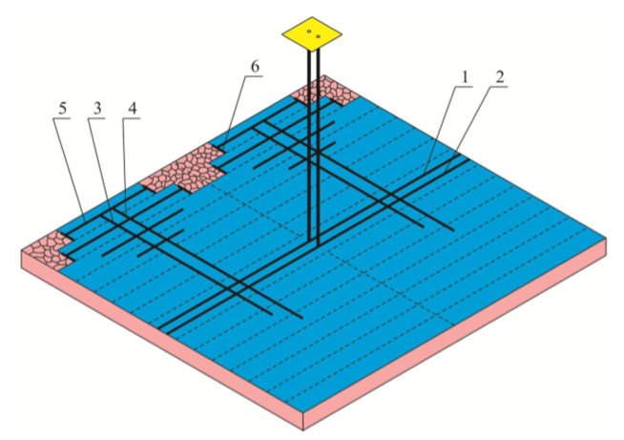
4. Панельдік даярлау тәсілі
Панельдің қандай бөліктерге бөлінуіне байланысты панельдік даярлау тәсілі үш схеманы қамтиды :
– панельдік-бағандық кірме арқылы өндіру;
– панельдік-бағандық лавамен өндіру;
– панельдік-камералық камераны бас штректер арасына орналастыру.
Панельдік-столбовая схема подготовки с отработкой заходками:
1 – главный откаточный штрек;
2 – главный вентиляционный штрек;
3 – панельный транспортный штрек;
4 – панельный вентиляционный штрек;
5 – выемочный штрек;
6 – очистная заходка
Условия применения:
угол падения ≤ 15º, мощность ≤ 3 м, столбовая система разработки с обрушением кровли и отработкой заходками.

Slide 21
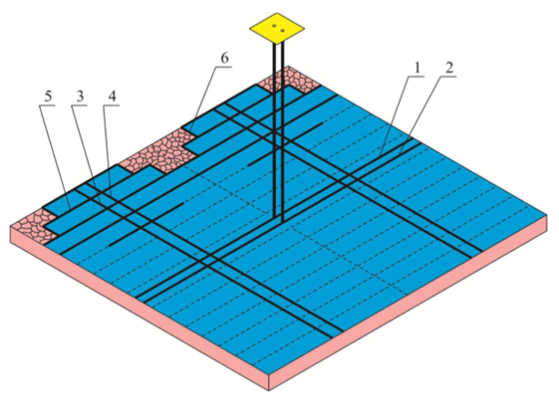
Панельно-столбовая схема подготовки с отработкой лавами:
1 – главный откаточный штрек;
2 – главный вентиляционный штрек;
3 – панельный транспортный штрек;
4 – панельный вентиляционный штрек;
5 – выемочный штрек;
6 – лава
Условия применения:
угол падения ≤ 15º, мощность ≤ 3 м, столбовая система разработки с обрушением кровли и отработкой заходками.

Slide 22
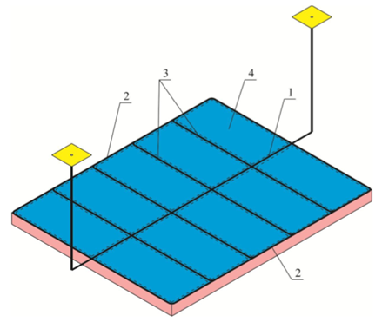
Панельно-камерная схема подготовки с расположением камер между главными штреками:
1 – главный откаточный штрек;
2 – главный вентиляционный штрек;
3 – панельный штрек;
4 – камеры
Условия применения:
угол падения ≤ 15º,
мощность ≤ 30 м, камерностолбовая система разработки.

Slide 23
5. Этажный способ подготовки
В зависимости от мощности рудной залежи этажный способ подготовки включает следующие схемы подготовки:
– рудным штреком;
– полевым штреком;
– рудным и полевым штреками с диагональными заездами;
– рудным и полевым штреками с кольцевыми заездами;
– рудным штреком и тупиковыми ортами;
– полевым штреком лежачего бока и тупиковыми ортами;
– полевым штреком висячего бока и тупиковыми ортами;
– полевыми штреками лежачего и висячего боков и кольцевыми ортами.

Slide 24
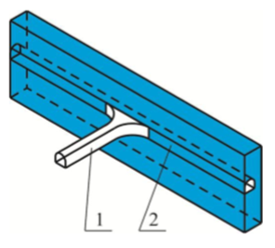
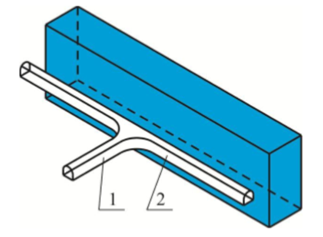
Схема подготовки рудным штреком:
1 – квершлаг;
2 – рудный штрек
Условия применения: угол падения > 15º, мощность ≤ 8 м.
Схема подготовки полевым штреком:
1 – квершлаг;
2 – полевой штрек
Условия применения:
угол падения > 15º, мощность 8 – 12 м.

Slide 25
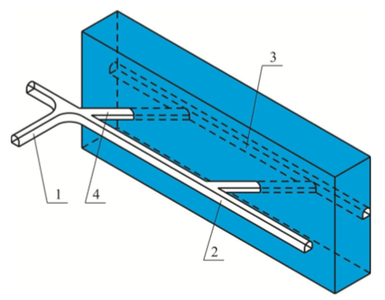
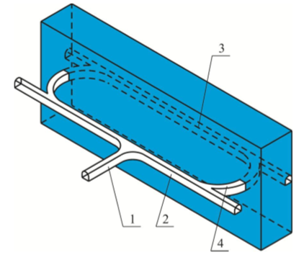
Схема подготовки рудным и полевым штреком с диагональными заездами:
1 – квершлаг; 2 – полевой штрек; 3 – рудный штрек; 4 – диагональный заезд
Условия применения: угол падения > 15º, мощность 10 – 18 м.
Схема подготовки рудным и полевым штреком с кольцевыми заездами:
1 – квершлаг; 2 – полевой штрек;
3 – рудный штрек; 4 – кольцевой заезд
Условия применения: угол падения > 15º, мощность 10 – 18 м.

Slide 26
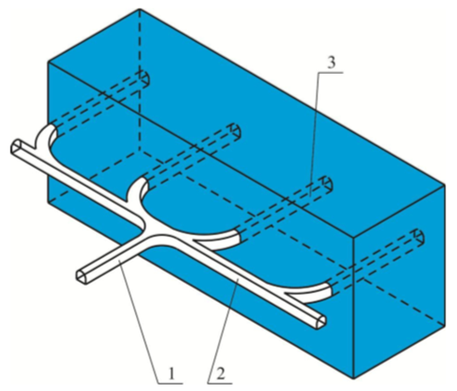
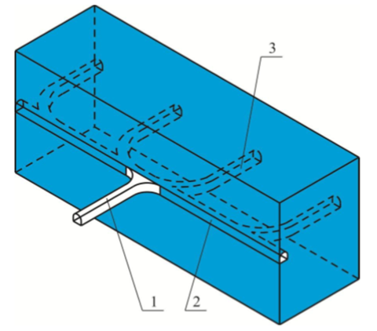
Схема подготовки рудным штреком и тупиковыми ортами: 1 – квершлаг; 2 – рудный штрек; 3 – тупиковый орт
Условия применения: угол падения > 15º, мощность 15 – 40 м.
Схема подготовки полевым штреком лежачего бока и тупиковыми ортами:
1 – квершлаг; 2 – полевой штрек лежачего бока; 3 – тупиковый орт
Условия применения: угол падения > 15º, мощность 15 – 40 м.

Slide 27
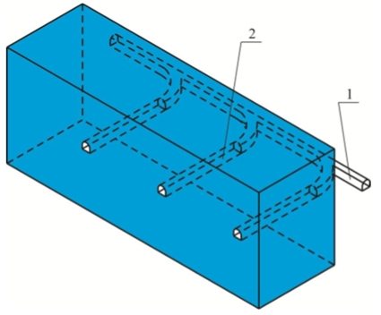
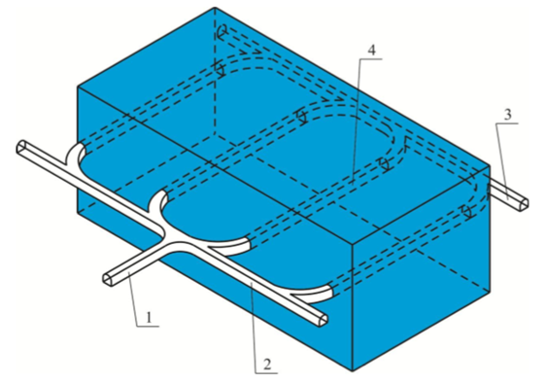
Схема подготовки полевыми штреками лежачего и висячего боков и кольцевыми ортами: 1 – квершлаг; 2 – полевой штрек лежачего бока; 3 – полевой штрек висячего бока; 4 – кольцевой орт
Условия применения: угол падения > 15º, мощность > 40 м.
Схема подготовки полевым штреком висячего бока и тупиковыми ортами:
1 – полевой штрек висячего бока;
2 – тупиковый орт
Условия применения: угол падения > 15º, мощность 15 – 40 м.

